Slide 1
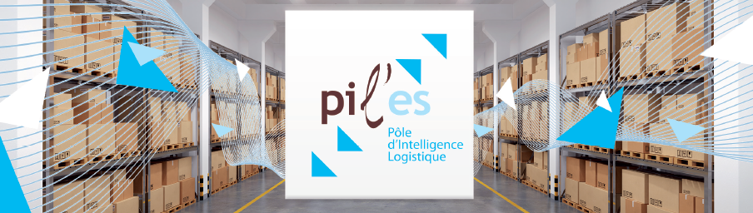


Club de l’Ours
18 octobre 2018
Multimodalité et logistique en Nord-Isère

Slide 2

Le Nord Isère, première plateforme logistique de France
Repères et chiffres clés

Slide 3
Le Nord Isère,
1ère plateforme logistique de France
Situation d’exception sur la dorsale Nord/Sud
Connexion autoroutière et multimodale complète (fleuve, fer, air)
Implantation historique d’activités logistiques dans le Nord Isère

Slide 4
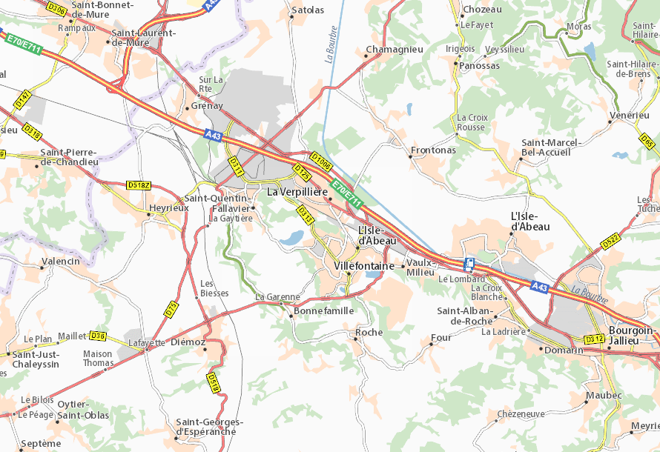

Le Nord Isère,
1ère plateforme logistique de France

Slide 5
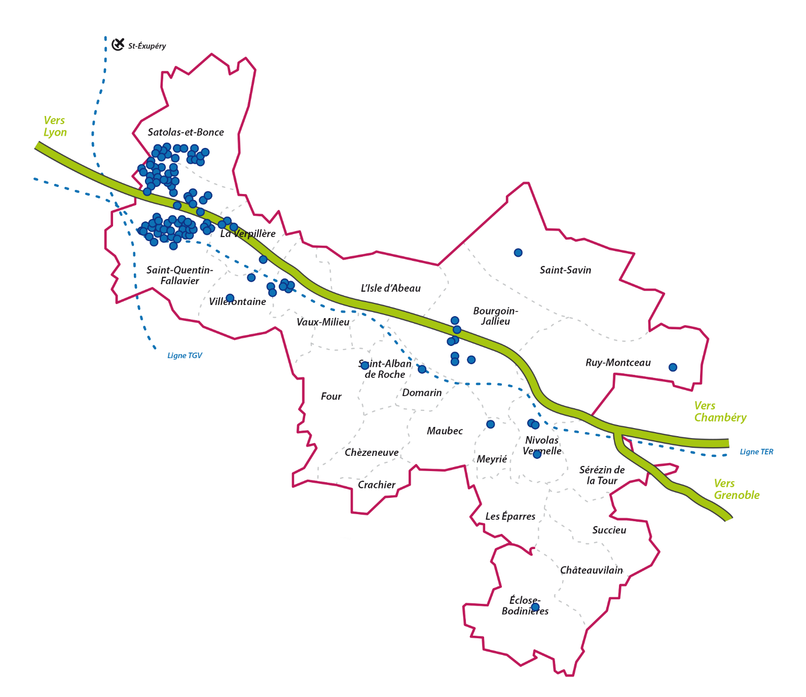
Le Nord Isère,
1ère plateforme logistique de France
En 2015, 131 établissements implantés sur la CAPI exploitent chacun plus de 1000 m² de bâtiments logistiques. Ils représentent ainsi :
2,3 millions de m² d’entrepôts en Nord Isère
10 000 emplois directs (territoire CAPI)
4,2 milliards d’€ de CA annuel
Source : Enquête Pil’es – CAPI
« la performance logistique sur le territoire de la CAPI » - 2015

Slide 6
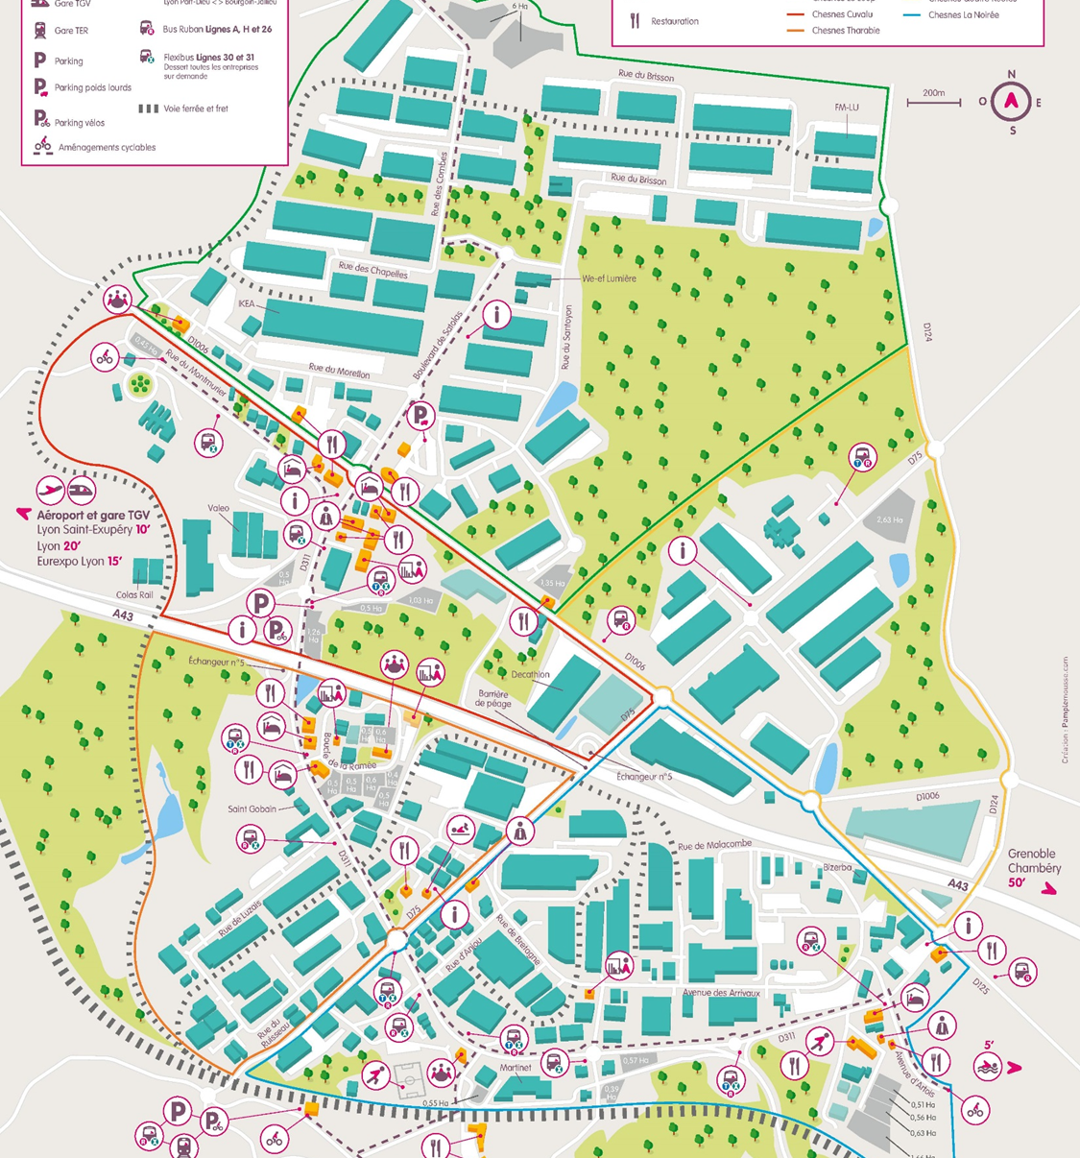
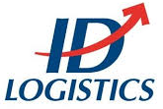










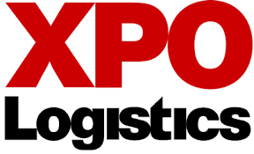





























Zoom sur le Parc de Chesnes
PARC INTERNATIONAL
DE CHESNES
Saint Quentin Fallavier
Satolas et Bonce

Slide 7

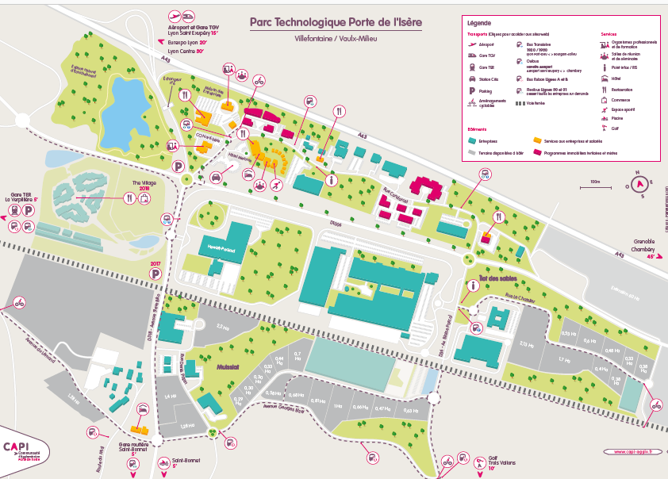



PARC TECHNOLOGIE
Villefontaine – Vaulx-Milieu

Slide 8

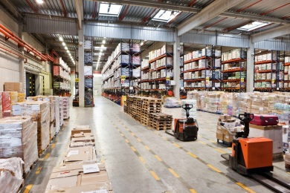
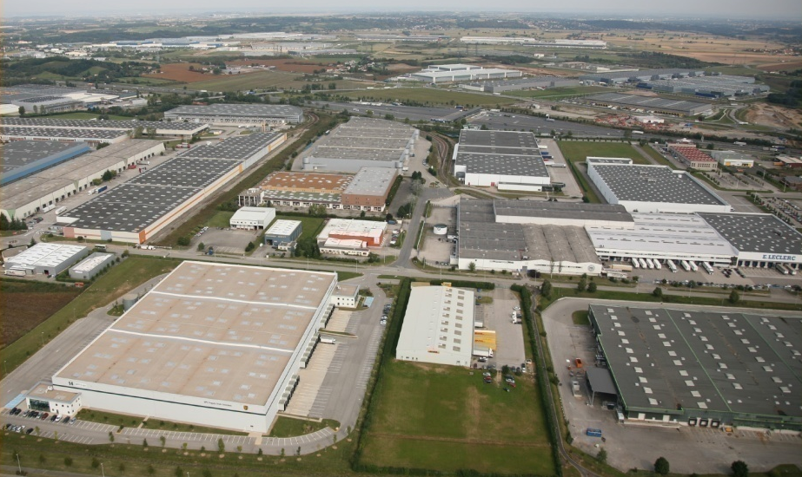


Quelques grands enjeux du secteur
Un secteur qui recrute sur des métiers variés,
Un secteur qui se féminise,
Un fort développement du e-commerce,
Une transition numérique et digitale avancée,
Le développement de la mécanisation, de l’automatisation, de la robotisation
Le défi de la logistique urbaine,
…

Slide 9
Le Pôle d’Intelligence Logistique
Fédérer les acteurs, piloter des projets, promouvoir la filière

Slide 10



Une offre de services complète
PROMOUVOIR
la filière et les métiers de la logistique
PILOTER
des projets collaboratifs
FEDERER
Les acteurs de la filière

Slide 11
























FEDERER LES ACTEURS
Une association créée par et pour les logisticiens crée en 2007
Aujourd’hui, 130 adhérents dont plus de 100 entreprises (logisticiens et prestataires de services), 6500 salariés (exploitation logistique)

Slide 12
PILOTER DES PROJETS
L’humain dans l’entrepôt
Prévention des risques
Logistique durable et territoire
Sûreté
Economie circulaire
Innovation
Ressources humaines, GPECT
Droit Social
Qualité de vie au Travail
Transport durable et multimodalité
Systèmes d’information
Digitalisation, automatisation

Slide 13



La plateforme Transitions en Logistique
PILOTER DES PROJETS
Une démarche partenariale, territoriale, collaborative et innovante
POUR LES CANDIDATS
Favoriser, simplifier et sécuriser les mobilités professionnelles
POUR LES ENTREPRISES
Etre accompagné dans leurs recrutements et leurs politiques RH
Notes:
TRANSITIONS EN LOGISTIQUE est un dispositif d’accompagnement des salariés :
En logistique
Ou hors logistique
Au bénéfice du territoire.

Slide 14
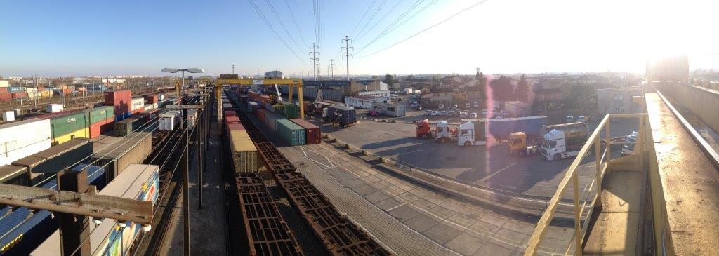
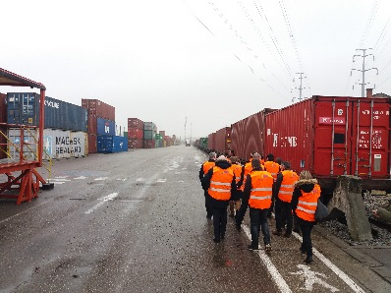
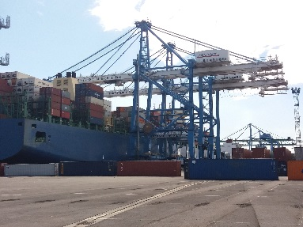
PILOTER DES PROJETS
FOCUS SUR LA MULTIMODALITÉ
Organisation d’évènements de sensibilisation, visites, etc.
Enquête auprès des adhérents sur l’usage et les freins au fret ferroviaire
Enjeu de la multimodalité pour la logistique urbaine/dernier kilomètre « propre »
A ce jour, peu d’utilisation du fret ferroviaire. Pourquoi?
  Typologie des logisticiens: logistique de distribution, e-commerce. Peu de logistique industrielle, pas de chimie ni céréales…
  Marché de la boisson se prête au fret par train complet (exemple: DHL pour Heineken, Dupessey pour Danone/Evian
  Marché du container se prête à la multimodalité

Slide 15

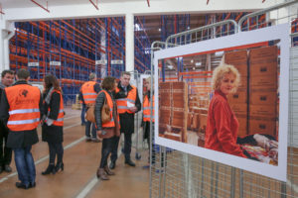
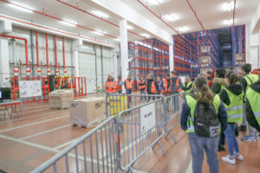
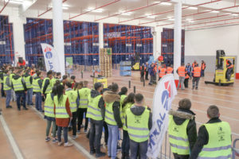
PROMOUVOIR LA FILIERE ET LES METIERS
De nombreuses actions de promotion des métiers:
Biennale de la Logistique: Logistic Expo, Challenge Etudiant, expo photo, championnat des caristes
Vidéos, maquettes, guides des métiers,
Visites de découverte

Slide 16
Merci de votre attention
Notes:
Voir bilan provisoire dans les dossiers

